Slide 1
О ВСЕРОССИЙСКИХ ПРОВЕРОЧНЫХ РАБОТАХ
КАК СОСТАВЛЯЮЩЕЙ единой системы оценки качества образования

Slide 2
 | Указ «О национальных целях и стратегических задачах развития Российской Федерации на период до 2024 года»
В рамках национального проекта перед российским образованием поставлены задачи:
обеспечить глобальную конкурентоспособность российского образования
обеспечить вхождение Российской Федерации в число 10 ведущих стран мира по качеству общего образования
воспитать гармонично развитую и социально ответственную личность на основе духовно-нравственных ценностей, исторических и национально-культурных традиций

Slide 3
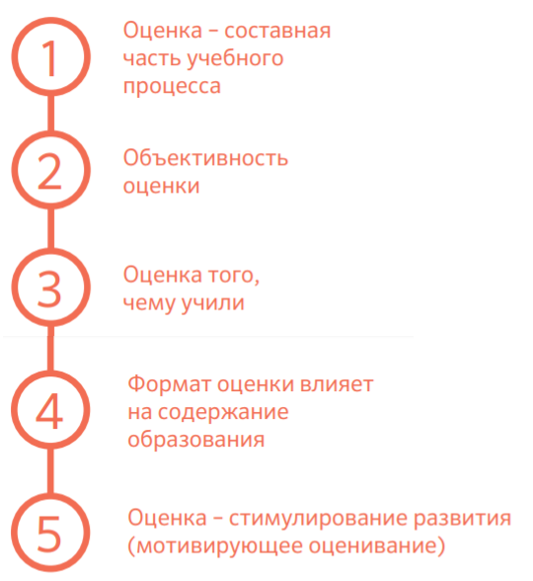
ЕСОКО | Единая Система Оценки Качества Образования

Slide 4
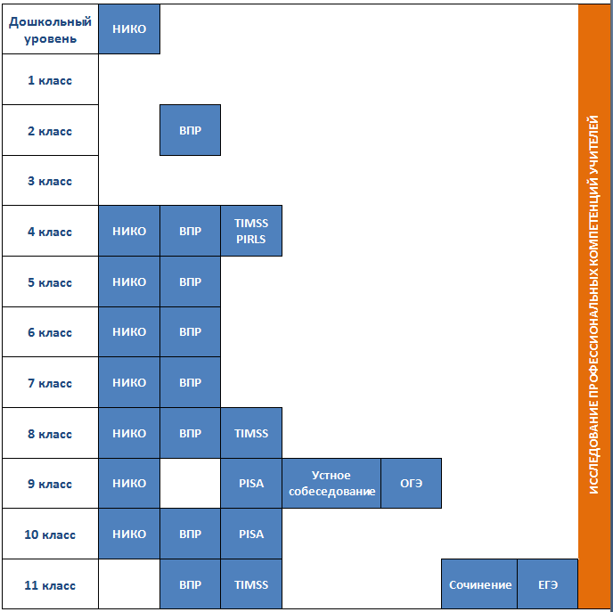
ЕСОКО | Единая Система Оценки Качества Образования
Одна из составляющих Единой Системы Оценки Качества Образования
Проводятся
с 2015 года

Slide 5
ВПР | Всероссийские проверочные работы
Не государственная итоговая аттестация
Вместо КИМ – варианты проверочной работы
Вместо демоверсии – образец проверочной работы
Итоговые контрольные работы, проводимые 2 раза в год по отдельным учебным предметам единовременно для школьников всей страны
Содержание заданий проверочных работ
соответствуют Федеральным государственным образовательным стандартам (ФГОС)

Slide 6
ВПР | Всероссийские проверочные работы
Организатор:
Цель проведения:
получение реальных данных о качестве и результатах обучения, насколько полно учащиеся осваивают знания и навыки, установленные федеральными государственными стандартами общего образования
совершенствование образовательных программ, индивидуальной работы с учащимися по устранению имеющихся пробелов в знаниях
обеспечение единства образовательного пространства Российской Федерации и поддержки введения Федерального образовательного стандарта за счёт предоставления образовательным организациям единых материалов и критериев оценивания учебных достижений

Slide 7
ВПР | Всероссийские проверочные работы
Умение анализировать
Умение мыслить
Умение рассуждать

Slide 8
ВПР | Всероссийские проверочные работы
Место проведения
Ученики пишут всероссийские проверочные работы в своих школах
Начало проведения
Второй-третий урок в школьном расписании
Продолжительность
От одного до двух уроков

Slide 9
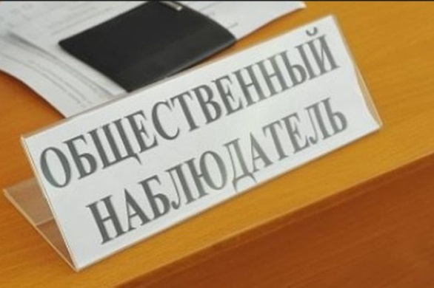
ВПР | Всероссийские проверочные работы
В целях получения объективных результатов ведется контроль за процедурой проведения Всероссийских проверочных работ
Общественным наблюдателем
может стать любой гражданин Российской Федерации. Родители (законные представители) могут наблюдать за процедурой проведения ВПР, но только не в день проведения ВПР, когда в процедуре принимает участие их ребенок
При проведении ВПР
в кабинетах организуется видеонаблюдение в режиме оффлайн

Slide 10
ВПР | Всероссийские проверочные работы
Проверка работ проводится:
в день проведения ВПР
учителями школы
по единым критериям
Результаты
вносятся школами в единую информационную систему

Slide 11
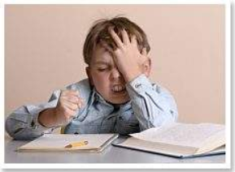
ВПР | Всероссийские проверочные работы
Неудачный результат на ВПР - это сигнал для
школы
родителей
учеников
ВПР – это
инструмент для выявления проблемных зон
маркер уровня образовательной организации
основа для выстраивания стратегии методической работы

Slide 12
ВПР | Использование результатов Всероссийских проверочных работ
Родители, школьники
Общероссийский
выявление склонностей, проблемных зон
планирование повторения
получение ориентиров для построения образовательных траекторий
развитие единого образовательного пространства
формирование единых ориентиров в оценке результатов обучения
мониторинг введения ФГОС
Школьный
Региональный
самодиагностика
повышение квалификации учителей
повышение информированности обучающихся и их родителей об уровне подготовки школьников
диагностика качества образования
формирование программ повышения квалификации учителей

Slide 13
ВПР | Результаты Всероссийских проверочных работ
По результатам ВПР
не принимаются никакие обязательные решения для определения судьбы школьника
оценки не влияют на получения аттестата, на перевод в следующий класс, на годовые отметки

Slide 14
ВПР | Всероссийские проверочные работы
Основное правило подготовки к ВПР - учиться в течение года. Специальная подготовка не требуется.
Запрещена подготовка к ВПР в рамках оказания платных образовательных услуг.

Slide 15
ВПР | Всероссийские проверочные работы
Где найти образцы заданий ВПР?
11 класс https://4vpr.ru/11-klass/
http://www.fipi.ru/vpr
vpr.statgrad.org
6 класс https://4vpr.ru/6-klass/
vpr.statgrad.org
5 класс https://4vpr.ru/5-klass/
vpr.statgrad.org
4 класс https://4vpr.ru/4-klass/
vpr.statgrad.org
Общая информация https://4vpr.ru/o/
vpr.statgrad.org

Slide 16
ВПР | Советы родителям
Проявлять заинтересованность:
просмотреть вместе с ребенком образцы проверочной работы
помочь понять ребенку какие задания вызывают у него затруднения
помочь самостоятельно или обратиться за помощью к учителю для устранения пробелов в знаниях ребенка

Slide 17
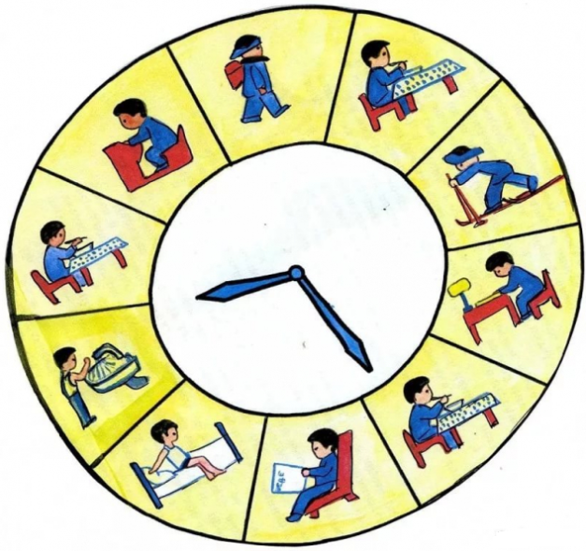
ВПР | Советы родителям
Организация режима дня и питания
сон не менее 8 часов
полноценное питание (рыба, творог, орехи, курага и т. д. стимулируют работу головного мозга)
избегать в этот период просмотров кинофильмов и телевизионных передач
не допускать перегрузок (каждые 30-40 минут занятий обязательно нужно делать перерывы на 10-15 минут)

Slide 18
ВПР | Советы родителям
Психологическая поддержка:
Ты сможешь это сделать!
Ты уже так многого достиг!
Ты знаешь это очень хорошо!
Зная тебя, я уверен, что ты все сделаешь хорошо!

